Slide 2
Oppdrag
Notes:
VI kjemper for alle menneskers rett til å leve og utvikle seg som hele mennesker Vi skaper trygge og åpne fellesskap hvor unge blir bekreftet, sett og hørt. Vi retter oss mot alle unge, men har særlig fokus på å inkludere unge i risikosonen for utenforskap

Slide 3
Virkelighet
Identitet og oppdrag
Handling
Etablering

Slide 4
FØRST HVEM – SÅ HVA
Notes:
ØYDrop inn” til → eierskap & tilhørighet
og støtte til selv å ta makten over egen fremtid
Styrke selvfølelse og fremtidstro
SELVSTENDIGHET
til å ta ansvar for eget liv og egne valg
til å ta sin rettmessig plass i samfunnet
Vær deg selv – stå opp for andre

Slide 5
CREDIBLE MESSENGERS
Notes:
KOMPETANSE, relasjonsbygging, Framtidstro

Slide 6
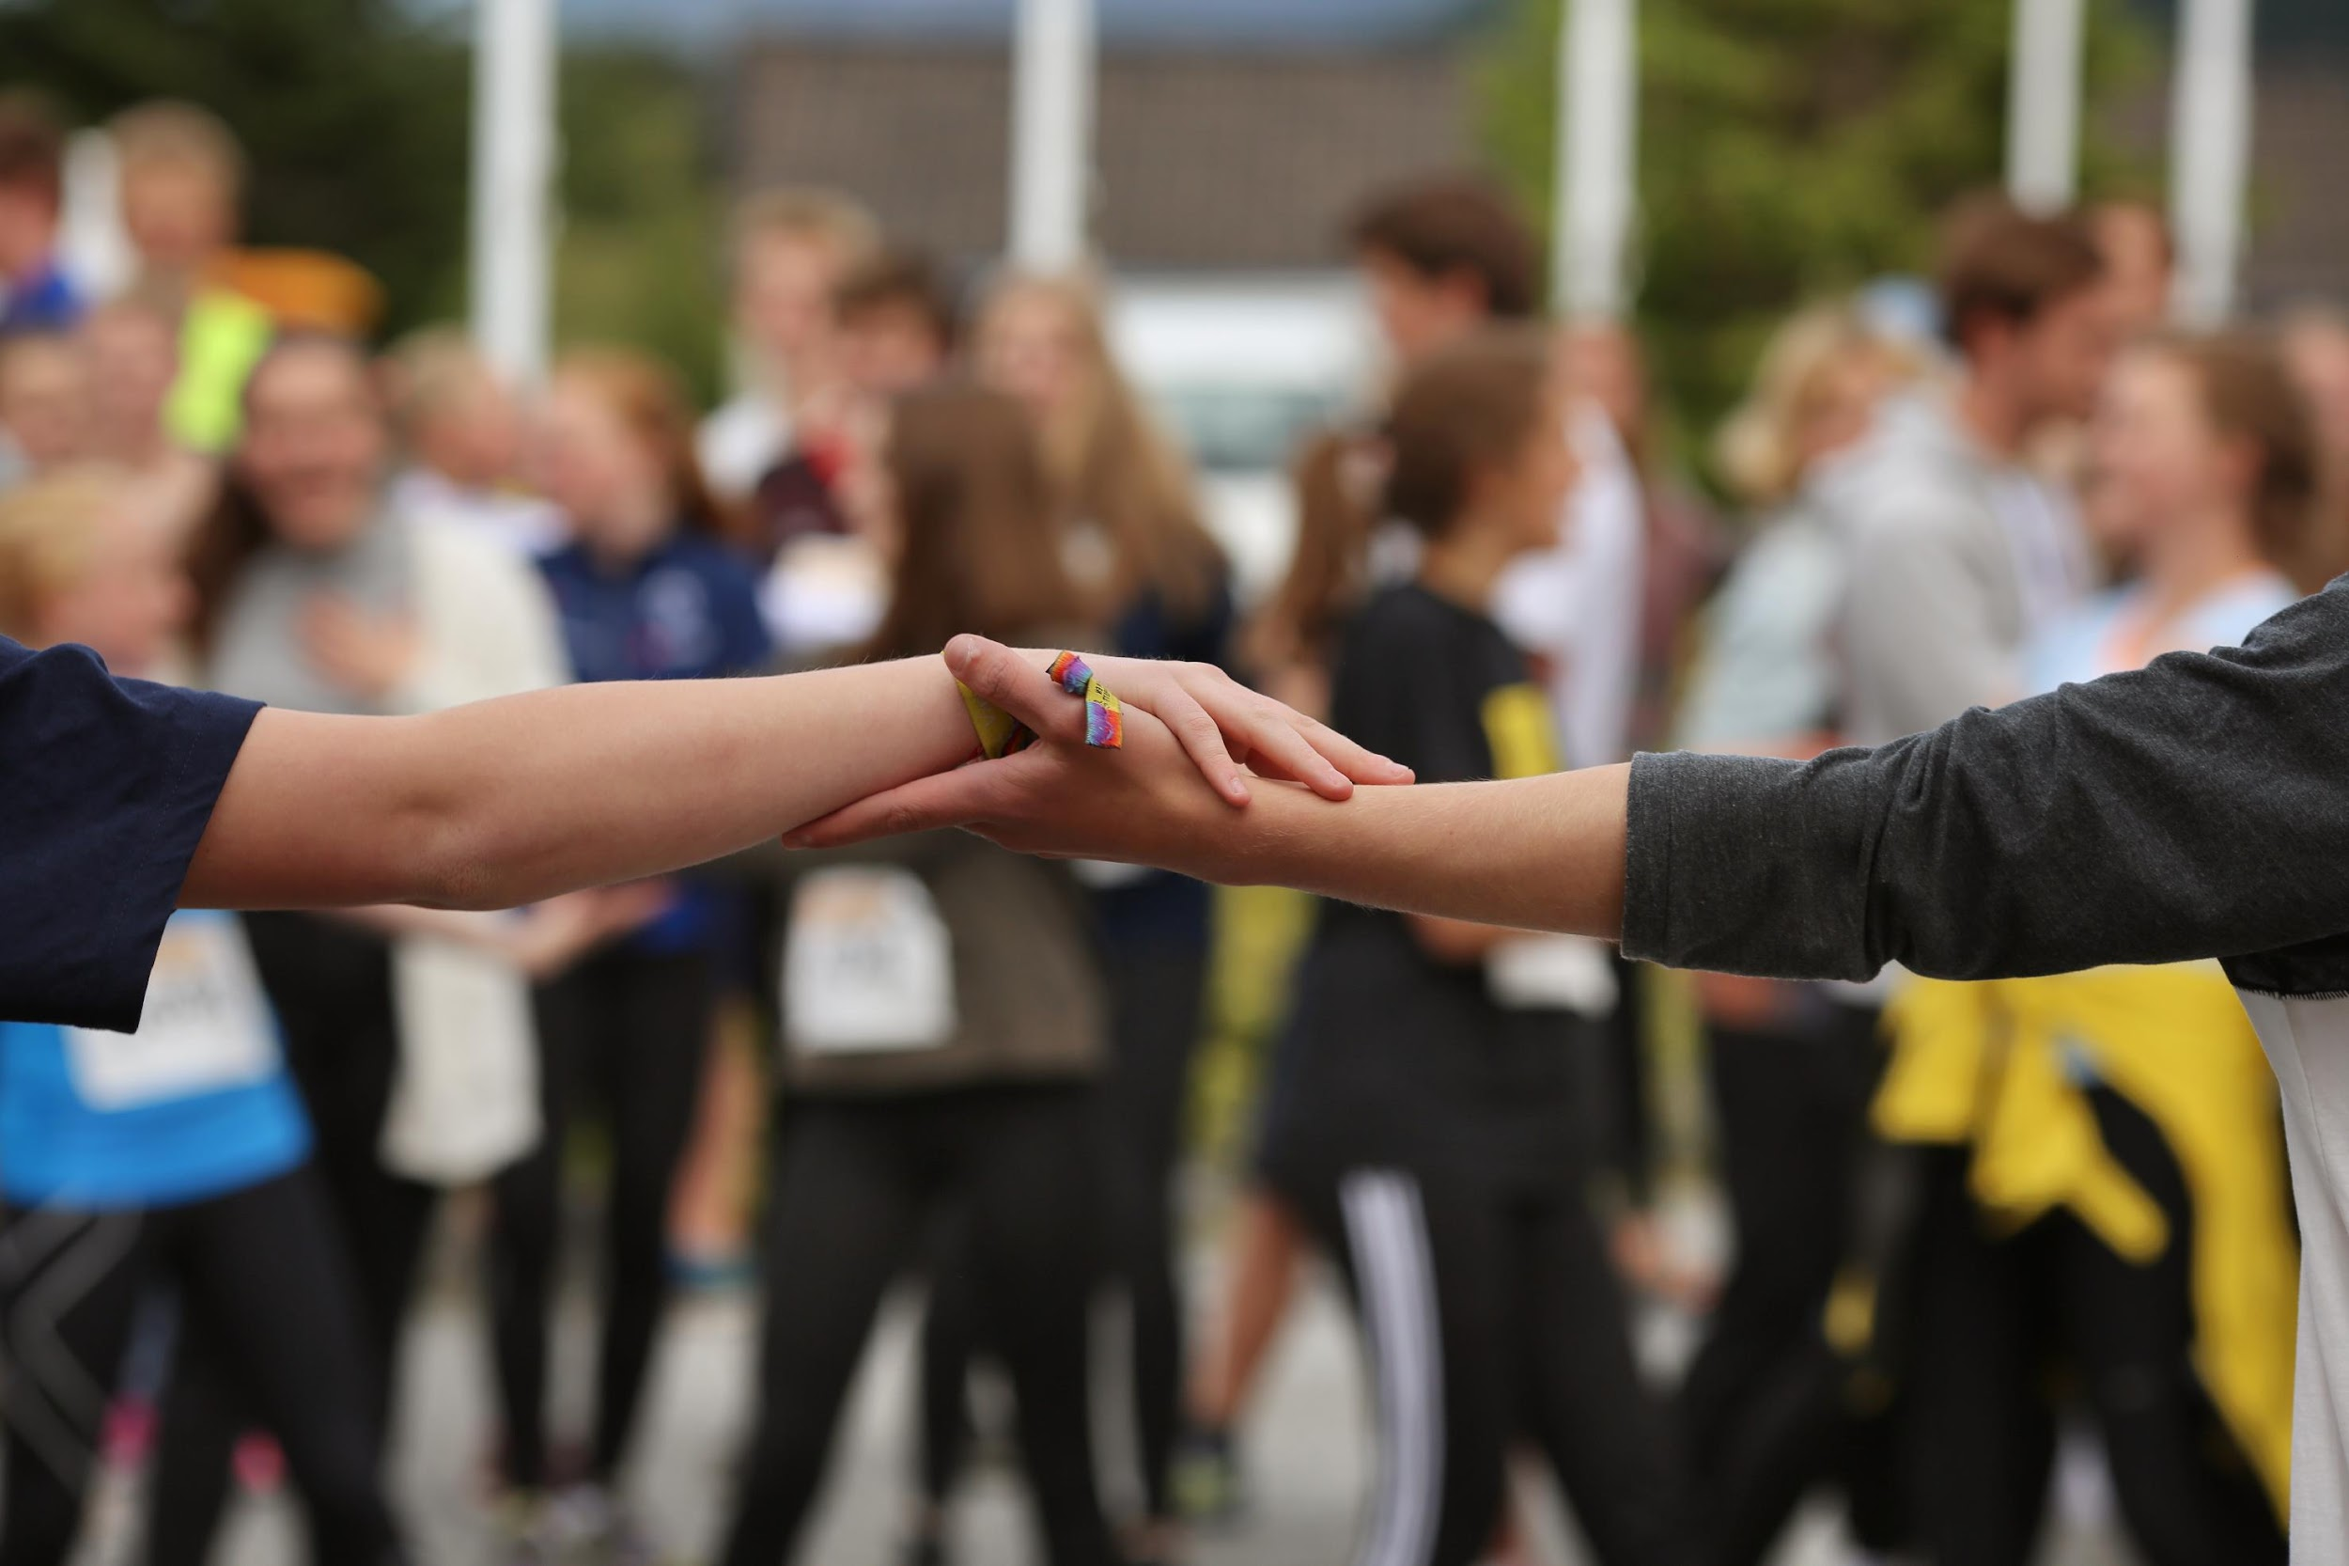
Radikale på samarbeid
Notes:
Ressursmobilisering, kunnskRessursmobilisering, kunnskapsutveksling, rekruttering & inkludering
apsutveksling, rekruttering & inkludering

Slide 7
Notes:
Jobb hardt – gjør det du elsker – ikke la noen si at du ikke kan!
Da blir det mulig for unge mennesker å forandre verden.

